Slide 1
计算机网络-2024年秋 网络层（1）基本概念、路由器
授课教师：黄群
huangqun@pku.edu.cn

Slide 2
目录
基本概念
路由器

Slide 3
网络层基本功能
主机A
主机B
应用层
应用层
传输层
传输层
路由器
路由器
网络层
网络层
网络层
网络层
接口层
接口层
接口层
接口层
接口层
接口层
接口层包括数据链路层和物理层

Slide 4

















网络层基本功能
网络层：主机-主机间数据传输可达
发送端：将传输层数据单元封装在数据包中
接收端：解析接收的数据包中，取出传输层数据单元，交付给传输层
网络层的数据传输是多跳传输
网络层功能存在每台主机和路由器中
路由器：检查数据包首部，转发给下一跳（路由器或主机）
应用层
传输层
网络层
数据链路层
物理层
网络层
数据链路层
物理层
网络层
数据链路层
物理层
网络层
数据链路层
物理层
网络层
数据链路层
物理层
网络层
数据链路层
物理层
网络层
数据链路层
物理层
网络层
数据链路层
物理层
网络层
数据链路层
物理层
网络层
数据链路层
物理层
应用层
传输层
网络层
数据链路层
物理层
网络层
数据链路层
物理层
网络层
数据链路层
物理层

Slide 5
服务模型
主机-主机多跳传输有多种服务模型可供选择
网络层向传输层提供的接口类型？
“面向连接”(电路交换）OR“无连接“（分组交换）
网络通信的可靠交付服务，谁来负责？
“网络”OR“端系统”
服务质量保障？
“无保障”OR“性能保障”

Slide 6
各种网络层服务模型
网络
架构
Internet
ATM
ATM
ATM
ATM
服务
模型
best effort
CBR
VBR
ABR
UBR
保障?
拥塞
反馈
no (inferred
via loss)
no
congestion
no
congestion
yes
no
带宽
none
constant
rate
guaranteed
rate
guaranteed
rate
none
可靠
no
yes
yes
no
no
顺序
no
yes
yes
yes
yes
时延
no
yes
yes
no
no

Slide 7
Internet：无连接的数据报服务
无连接服务：如寄信
知道收件人地址就行，不需要提前建立连接
数据报服务
网络层向上只提供简单灵活无连接的、尽最大努力交付的数据报服务
发送分组时不需要先建立连接，每个分组独立发送
数据报独立转发，相同源-目的的数据报可能经过不同的路径
网络层不提供服务质量的承诺
尽力而为交付
传输网络不提供端到端的可靠传输服务：丢包、乱序、错误
优点：网络的造价大大降低，运行方式灵活，能够适应多种应用

Slide 8


Internet：无连接的数据报服务
数据报可能沿着不同的路径传输，减少网络不可靠带来的影响
失序
网络层
4
R2
3
网络层
2
1
发送方A
接收方B
R1
R3
R5
R4
但这样可能会导致接收数据的失序；
为避免增加额外的开销进行数据排序，网络并不会完全随意地发送数据，
在大多数情况下，仍然是会尽量沿着某一条路径发送。

Slide 9
网络层关键功能
无论哪种网络层服务模型，都依赖于2个核心功能
转发
将数据报从路由器的输入接口传送到正确的输出接口
核心：转发函数
类比：旅行时穿过一个城市（城市内部各个车站、机场间移动）
路由
选择数据报从源端到目的端的路径
核心：路由算法与协议
类比：规划出发城市到目的城市的旅行路线（城市间移动）
路由算法
转发表
首部寻址信息
输出链路
0100
0101
0111
1001
3
2
2
1
0111
1
3
2
到达的数据包首部
寻址信息

Slide 10
数据平面 VS 控制平面
网络层的转发与路由功能，又把网络层进一步划分为数据平面与控制平面
数据平面与控制平面是软件定义网络（SDN）技术兴起后，新引入的术语
数据平面：转发功能
单个路由器上局部功能
每个路由器独立对收到的数据报文执行转发功能
控制平面：路由功能
全网计算：涉及多个路由器
2种实现方式:
传统路由算法: 多个路由器分布式协作计算
软件定义网络(SDN):
由中心化控制器负责计算后，通知各个路由器

Slide 11
单个路由器上的数据平面
执行转发函数：（输入端口，分组的目的地址）-> (输出端口）
网络层
R2
网络层
发送方A
接收方B
R1
R3
R5
1
2
3
数据 | 目的地址 | 源地址
数据 | 目的地址 | 源地址
R4
目的地址 | 输出端口
A | 1
B | 3

Slide 12

（传统）单个路由器上的控制平面
每个交换机运行一个路由算法模块，互相协作完成全网“主机-主机”路径计算
协作完成路由算法计算的协议，成为路由协议
Routing
Algorithm
控制平面
数据平面
报文头部信息
0111
1
3
2

Slide 13
（SDN）中心化控制平面
一个远程控制器与各个路由器交互
每个路由器上维护一个轻量级控制代理（control agent，CA)负责交互，但不需要复杂计算能力
控制器本身是一个逻辑上的中心系统，实际上可能是由多个物理服务器组成的集群
Remote Controller
控制平面
数据平面
CA
CA
CA
CA
CA
values in arriving
packet header
0111
1
3
2

Slide 14
目录
基本概念
路由器

Slide 15
路由器
路由器是互联网最主要的网络设备，包含2个核心功能
控制平面（路由）：运行各种路由协议，学习去往不同目的的转发路径：路由表
数据平面（转发）：根据上述路由表，将收到的IP分组转发到正确的下一跳链路
R3
R1
D
A
R4
B
E
R2
C
将不同报文转发到不同链路
R5
F

Slide 16
路由器架构
控制平面 (CPU)
除了路由算法计算，还有网络管理功能（如SNMP）
毫秒级事件处理
路由处理器
数据平面 (ASIC芯片)
纳秒级事件处理
高速交换结构
(switching
fabric)
输入端口
输出端口

Slide 17
路由器控制平面
路由器可同时运行多个路由协议
路由器也可不运行任何路由协议，只使用静态路由和直连路由
路由管理根据路由优先级，选择最佳路由，形成核心路由表
控制层将核心路由表下发到数据层，形成转发表（FIB）
. . .
OSPF
BGP
静态路由
直连路由
路由管理
控制平面
核心路由表
数据平面
转发表(FIB)
转发引擎

Slide 18
路由器控制平面
若存在多个“去往同一目的IP”的不同类型路由，路由器根据优先级选择最佳路由
优先级数值越小，优先级越高
路由种类 | 路由优先级
直连路由 | 0
静态路由 | 1
eBGP路由 | 20
OSPF路由 | 110
RIP路由 | 120
iBGP路由 | 200

Slide 19
路由器数据平面
路由器中IP报文转发核心功能
链路层解封装，IP头部校验
获取报文目的IP地址
用目的IP地址，基于最长前缀匹配规则查询转发表
查询失败，丢弃报文
查询成功
IP头部“TTL”字段值减1，重新计算IP头部“校验和”
获取转发出接口和下一跳链路层地址
重新进行链路层封装，发送报文
注：普通IP报文转发过程中，路由器不查看传输层及以上层协议的内容
IP报文在路由器转发前后的变化
链路层封装更新，IP头部“TTL”减1，IP头部“校验和”更新

Slide 20
路由器数据平面
数据报在不同硬件单元的处理
输入端口：接口卡 (interface card)
物理层处理、链路层解封装
转发表查询（该工作在输入接口卡处理）
通过交换结构将报文排队发往目的接口卡（发送过快将产生拥塞）
交换结构
从输入接口卡发往输出接口卡
输出端口：接口卡 (interface card)
从交换结构接收报文（排队进行后续处理，到达太快将产生拥塞）
链路层封装、物理层处理
从输出接口发送报文
接口卡
接口卡
交换结构
Switching
Fabric
. . .
. . .
接口卡
接口卡

Slide 21
路由器扩展知识
家用路由器
不运行动态路由协议（出口唯一）
运行DHCP协议，分配私有IP
NAT地址转换
本地DNS服务
用户管理及认证
防火墙功能
无线AP
. . .
路由器的端系统角色
也作为网络端系统进行协议交互
远程网络管理，SNMP
远程网络配置，SSH
文件传输，FTP，TFTP
各种路由协议交互
. . .
路由器控制平面包含完整TCP/IP协议栈
传输层协议
应用层协议
与典型网络路由器差异较大

Slide 22
输入端口
查转发表,
转发
报文队列
物理层处理
链路层
处理
交换结构
去中心化数据交换：每个数据端口执行独立计算任务
处理物理层、链路层信息，获取网络层报文
基于报文头部字段，在转发表中查找对应的输出端口，通过交换结构(switch fabric)最终传输到对应输出端口
每个输入端口在内存里维护转发表
又称“匹配-动作(match-action)”模式
优势：每个端口独立工作，达到“线速”
线速（line rate)：每个端口的传输带宽
如果报文到达速度超过交换结构速度（如：多个输入端口往同一输出端口转发数据）
报文将在输入端口队列中缓存
缓存溢出后，丢弃后续报文

Slide 23
输入端口：转发策略
查转发表,
转发
报文队列
物理层处理
链路层
处理
交换结构
基于转发表的转发策略有2种
基于目的地址的转发
只根据目的IP地址
传统交换机中常用（受限于芯片计算能力）
通用转发
可以根据数据报文中任意字段的组合
现代软件定义网络中使用

Slide 24
输入端口：基于目的地址的转发
forwarding table
目的地址范围
11001000 00010111 00010000 00000000
至
11001000 00010111 00010111 11111111
11001000 00010111 00011000 00000000
至
11001000 00010111 00011000 11111111
11001000 00010111 00011001 00000000
至
11001000 00010111 00011111 11111111
其他
输出端口
0
1
2
3
问题: 地址范围不规整？地址范围有重叠？

Slide 25
输入端口：最长前缀匹配
最长前缀匹配
将表中目的地址范围表示为前缀形式
给定目的地址在转发表中进行查找时, 使用匹配到的最长地址前缀
目的地址范围
11001000 00010111 00010*** *********
11001000 00010111 00011000 *********
11001000 00010111 00011*** *********
otherwise
输出端口
0
1
2
3
例子:
目的地址: 11001000 00010111 00010110 10100001
哪个端口?
目的地址: 11001000 00010111 00011000 10101010
哪个端口?

Slide 26
输入端口：最长前缀匹配
为什么将目的地址范围表示为前缀的形式？
区间表示更能消除歧义，为什么不用区间法？
原因：
现代网络的性能要求极高
转发表查找需要在纳秒级时间内完成
现代路由器的转发表实现
基于ternary content addressable memories (TCAMs)
TCAM优势：
可以对所有地址并行匹配，无论转发表多大只消耗1个时钟周期
每个bit支持3类匹配值：0，1，dont care
Cisco Catalyst交换机: TCAM支持百万级表项

Slide 27
输入端口：缓冲队列
交换核心或输出端口速度低于多个输入端口到达速率之和 -> 在输入端口排队
甚至导致排队延迟与丢包
排头阻塞（Head-of-the-Line blocking, HOL blocking):
队列中的报文，导致后续报文也需等待，即便后续报文对应的输出端口是空闲的
2个红色报文产生竞争
交换结构
交换结构
后1个红色报文需要在队列中等待
绿色报文遭遇排头阻塞

Slide 28
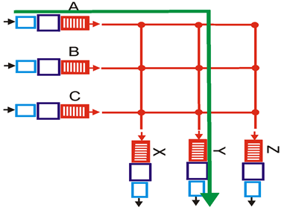
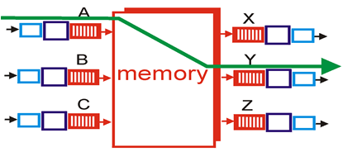
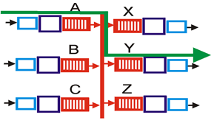
交换结构
交换结构：将报文从输入端口的缓冲队列传输到正确的输出端口
交换速率：所有输入端口到输入端口的总速率
N个输入端口，则期望的交换速率为N倍线速
3种典型的交换结构
共享内存
早期路由器
共享总线
纵横式 Crossbar
应用于高性能分布式路由器

Slide 29
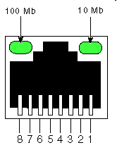
交换结构：共享内存
最初的交换机实现
交换结构内没有专用芯片，只有一块内存，由控制平面的路由处理器控制
路由处理器不仅负责路由功能，还负责转发功能
交换流程
报文到达输入端口时，产生中断信号通知路由处理器
路由处理器将报文复制到内存中，查询对应输出端口，再将报文复制到输出端口
性能瓶颈：内存拷贝
输入
端口
输出
端口
内存
系统总线

Slide 30
交换结构：共享总线
数据包从输入端口直接到达输出端口，无需处理器干预
实现方式
输入端口通过转发表后，给报文附加上“标签”，表明输出端口
带标签的报文通过总线广播至所有输出端口
每个输出端口通过标签判断报文是不是属于自己的，不属于则忽略
性能：总线1次只能广播1个报文，交换速率受总线带宽制约
Cisco 5600交换机：32Gbps交换速率

Slide 31
交换结构：纵横式Crossbar
使用2N条总线连接N个输入端口与N个输出端口
优势：不重叠的交换路径，可以并行工作
如：A->Y，B->X
Cisco 12000路由器: 60 Gbps交换速率
更复杂交换结构
多级、分布式的交换结构
控制点：可以开启或闭合

Slide 32
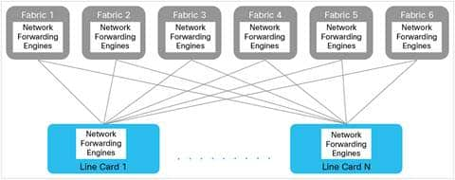
交换结构：更复杂的交换结构
Cisco Nexus 9500分布式交换结构
Cisco Nexus 9516：60 Tbps交换速率
华为CloudEngine 12800：178Tbps交换速率

Slide 33
输出端口
交换结构
缓冲队列
链路层
处理
物理层
处理
缓冲队列：交换结构的数据超过发送数据时
与输入端口不同，可以不是FIFO模式
队列调度：从缓冲队列中选择数据报文
性能考虑：选择对网络性能最好的
公平性考虑：网络中立原则

Slide 34
输出端口
输出端口的缓冲队列，也可能造成排队延迟甚至丢包
交换核心
交换核心
多个报文转发至同一输出端口
输出端口产生排队

Slide 35
输出端口：缓冲区大小
RFC 3439 建议:“典型”RTT (250 ms) 乘以链路带宽 C
若C = 10 Gpbs，缓冲区大小2.5 Gbit
实际建议: 交换机的报文分为N个流，则缓冲区大小为
流：相同网络地址的报文构成1个流
二元组流：源IP地址+目的IP地址
五元组流：源IP地址+目的IP地址 + 源端口号 + 目的端口号 + 传输层类型（TCP or UDP)
.
RTT C
N

Slide 36
输出端口：调度机制
目标：从输出端口的缓冲队列选择一个数据报文发送到链路上
先进先出（FIFO）调度：根据入队顺序发送
简单，但仍有问题需要考虑
缓冲区溢出时，如何选择丢弃报文
Tail drop：丢弃新来的报文
Priority drop：根据优先级丢弃报文
Random drop：随机丢弃
报文到达
报文离开
队列
链路层处理

Slide 37
输出端口：调度机制
基于优先级调度（priority scheduling)：将数据报文分为不同优先级
根据数据报文头部字段判断优先级（如IP地址，端口号）
具体优先级由安全或者性能因素考虑
总是先发送高优先级报文
实现：多个队列对应不同优先级
为简化芯片设计，不采用复杂数据结构（如二叉堆）
缺点：公平性
2
高优先队列
1
3
4
5
到达
到达
离开
处理
1
3
2
4
5
分类
处理
低优先队列
离开
1
3
2
4
5

Slide 38
输出端口：调度机制
轮询调度（round robin scheduling）
将报文分类，进入多个队列
在队列间轮询，若队列中存在报文，则发送
2
1
3
4
5
到达
处理
1
3
2
4
5
离开
1
3
2
4
5

Slide 39
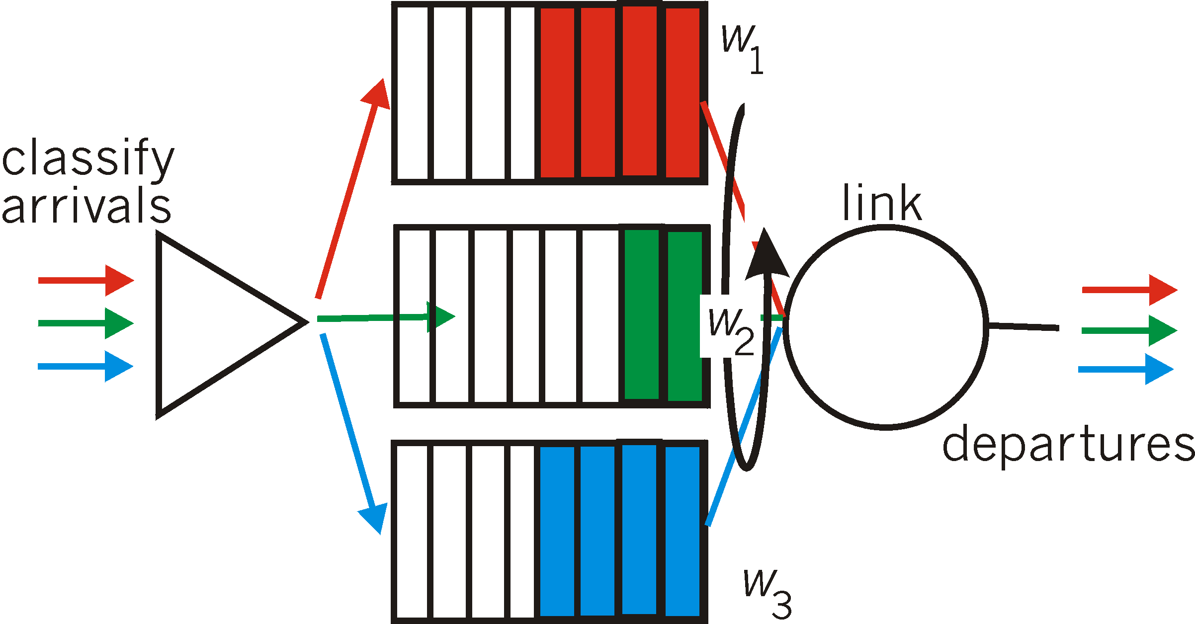
输出端口：调度机制
加权公平队列(weighted fair queuing, WFQ)
更一般化的轮询方式，结合优先调度与轮询方式的优势
每个队列拥有权重值
轮询时考虑权重：权重高的队列，轮询到的次数更多

Slide 40
小结
网络层基本概念
路由器架构
控制平面：CPU
数据平面：输入端口、交换结构、输出端口
教材：4.1, 4.2

